Slide 1
Zrcadla kulová
Druhy:
1. dutá
2. vypuklá
o
o

Slide 2
Duté zrcadlo -popis
r
V
o
S
f
F
f
o – optická osa V – vrchol zrcadla
S – střed křivosti r – poloměr křivosti r = 2f F – ohnisko f – ohn. vzdálenost f = r/2

Slide 3
Paprsek směřující do ohniska F se po dopadu na zrcadlo odrazí rovnoběžně s opt. osou
V
o
S
F

Slide 4
Paprsek rovnoběžný s opt. osou se po dopadu na zrcadlo odrazí do ohniska F.
V
o
S
F

Slide 5
Paprsek procházející středem zrcadla se po dopadu na zrcadlo odrazí zpět stejným směrem.
V
o
S
F

Slide 6
Význačné paprsky dutého zrcadla shrnutě:
V
o
S
F

Slide 7
Zobrazení dutým zrcadlem – 3 polohy
1.
2.
3.
V
S
F
o

Slide 8
1. Předmět dále než 2f
V
S
F
o
Vlastnosti obrazu: 1. zmenšený
2. skutečný
3. převrácený

Slide 9
2. Předmět mezi 2f a f
V
S
o
F
Vlastnosti obrazu: 1. zvětšený
2. skutečný
3. převrácený

Slide 10
3. Předmět blíže než f
V
o
S
F
Vlastnosti obrazu: 1. zvětšený
2. neskutečný
3. přímý, převrácený

Slide 11
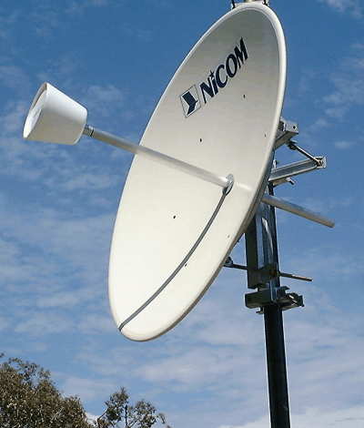
Využití
– reflektory, antény, ...

Slide 12
Vypuklé zrcadlo - popis
r
V
f
F
f
S
o
S – střed křivosti r – poloměr křivosti F – ohnisko f – ohn. vzdálenost V – vrchol zrcadla f = r/2 r = 2f

Slide 13
Předmět kdekoli před vyp. zrcadlem
o
F
S
Obraz vždy: 1. zmenšený
2. neskutečný
3. přímý

Slide 14
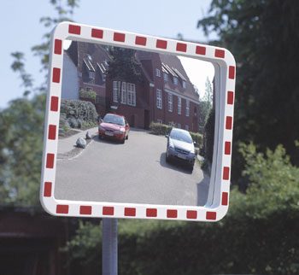
Využití
– zrcadla, u nichž vyžadujeme veliké zorné pole – dopravní zrcadla u silnic, zrcátka automobilů, ...

